Slide 1
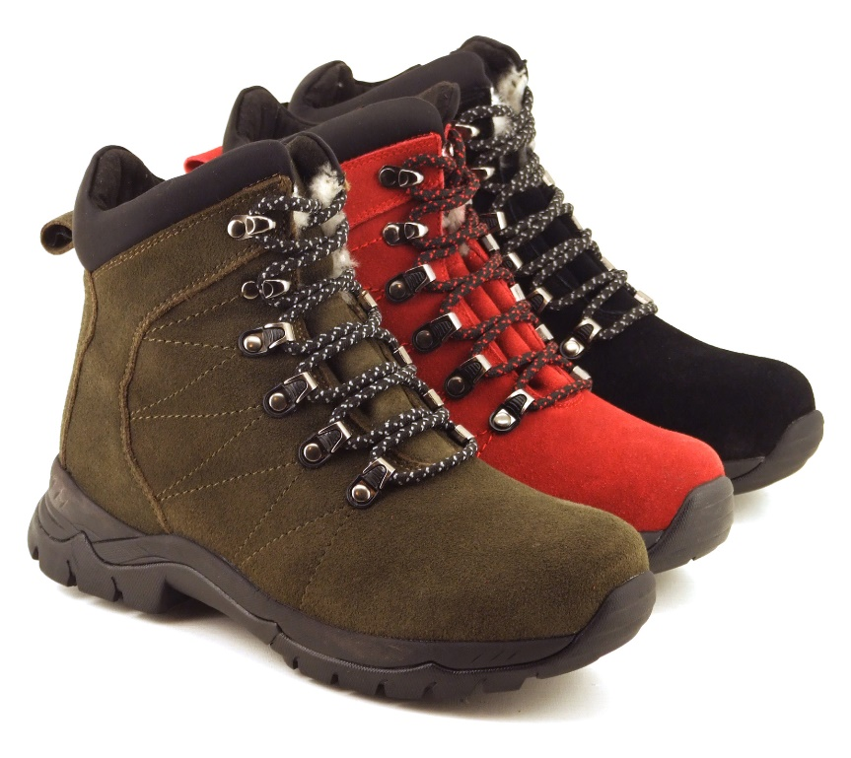
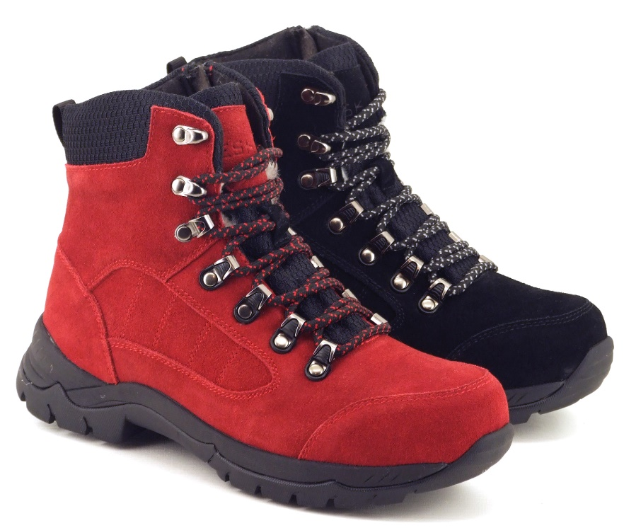
DUBBAR/BRODD
Goldy
03220901 dubb
Delia
03220916 dubb

Slide 2
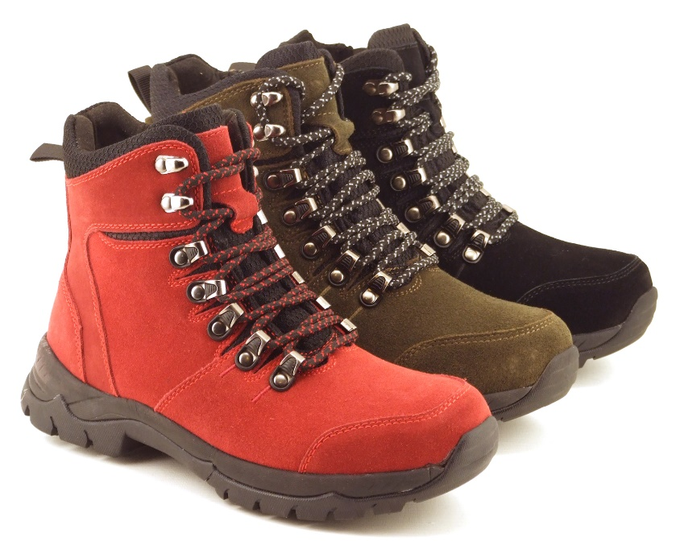
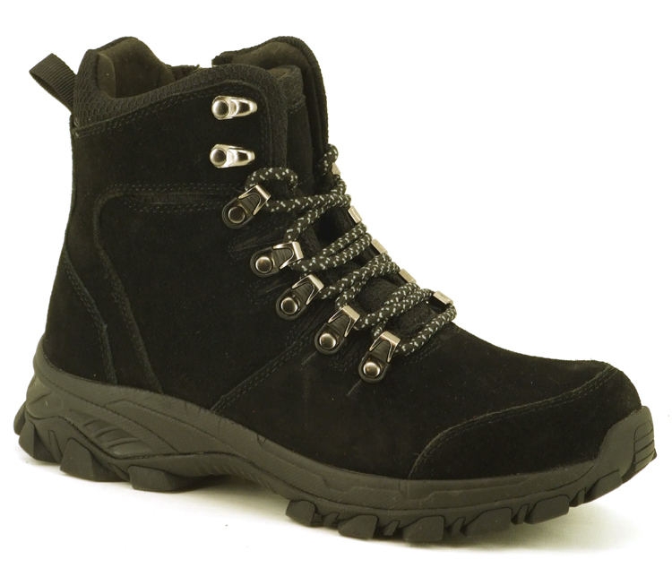
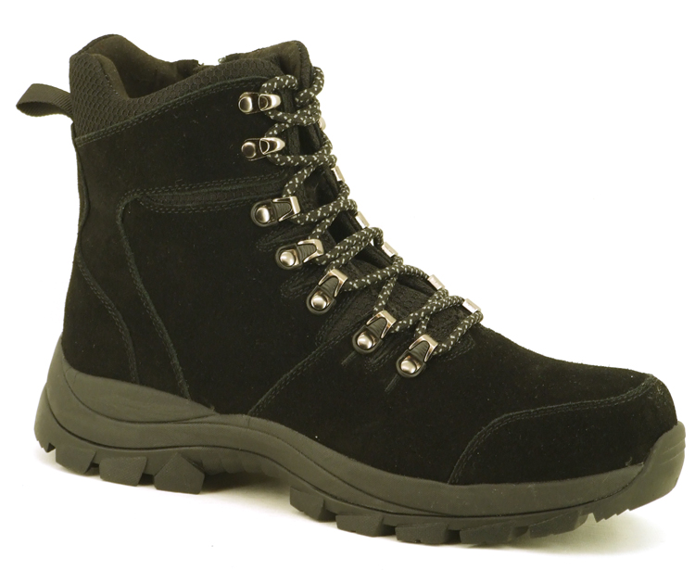
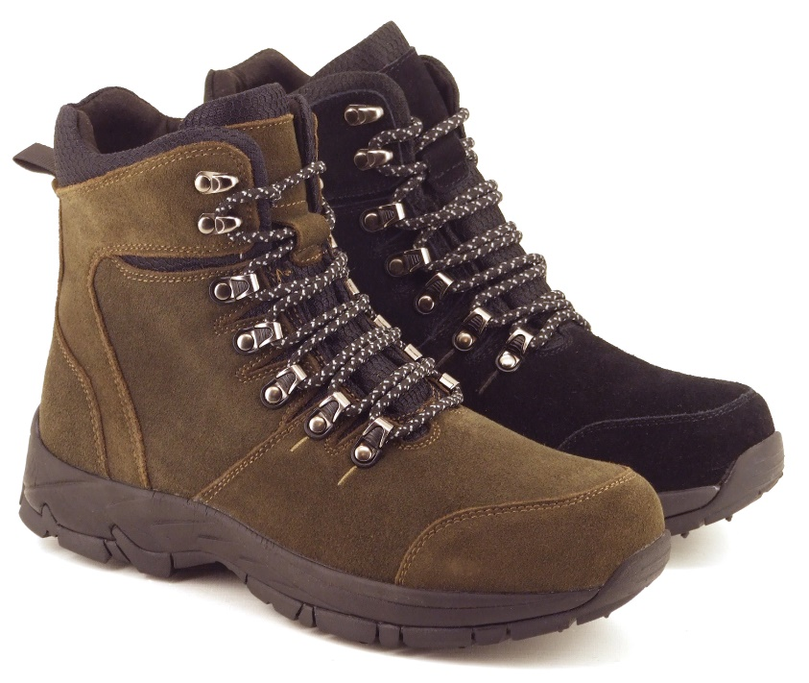
Woodford Lady
03220903 dubb
Woodford Lady
03220904 brodd
Woodford Man
03220906 brodd
Woodford Man
03220905 dubb

Slide 3
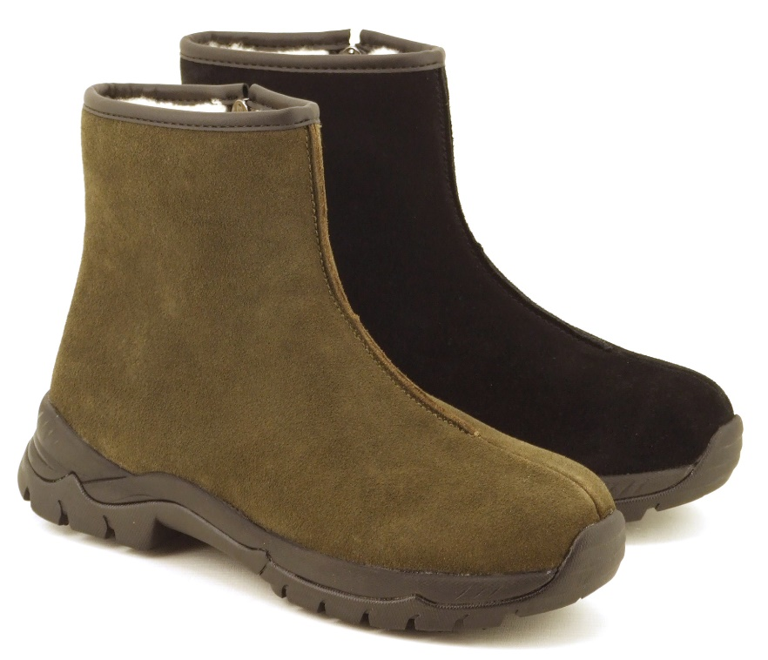
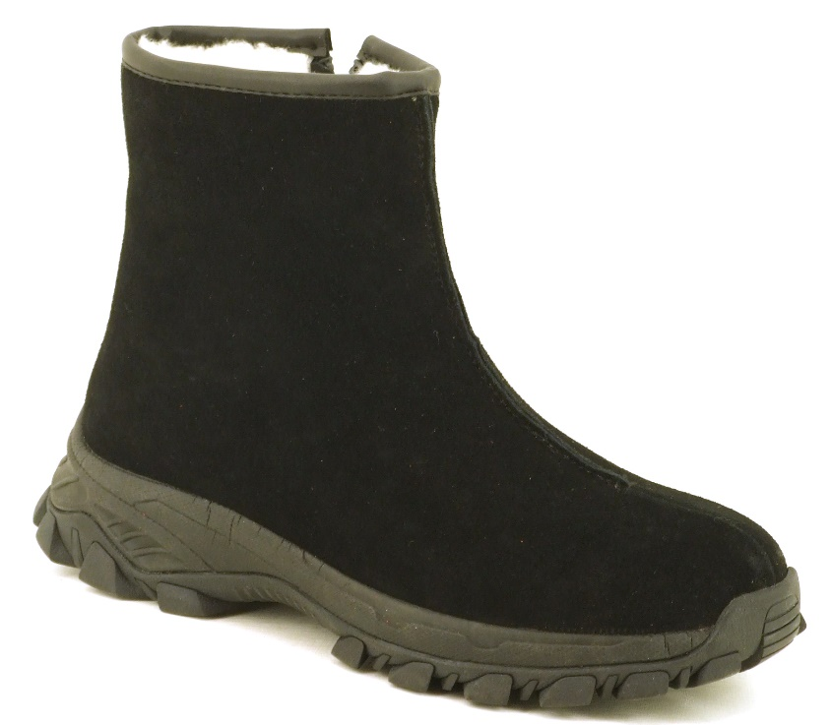
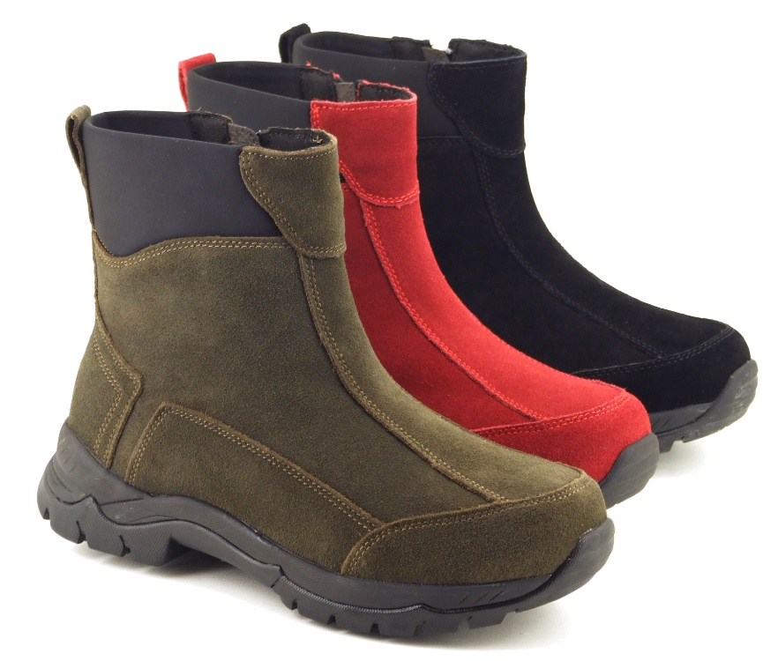
Morden
03220911 dubb
Morden
03220912 brodd
Romina
03220913 dubb

Slide 4
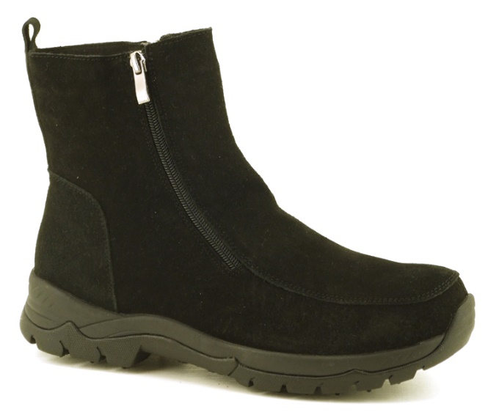
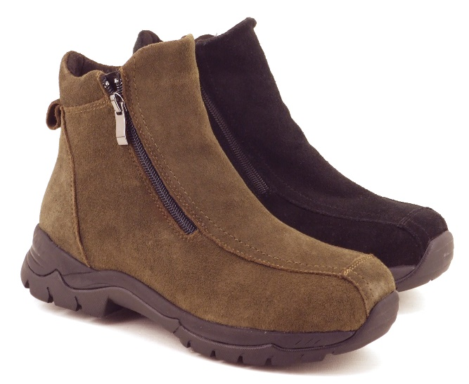
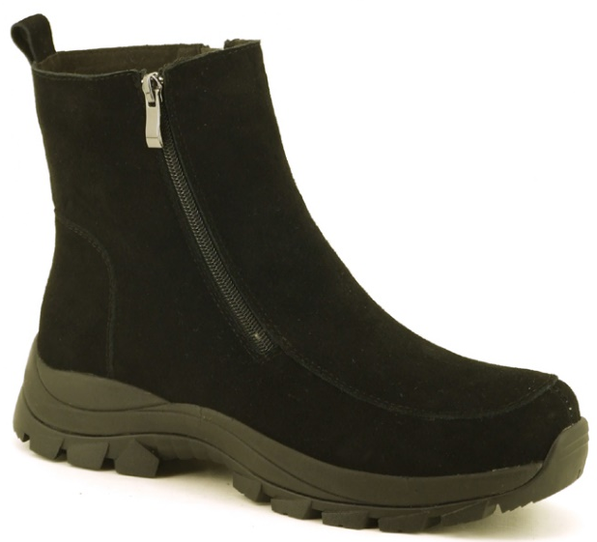
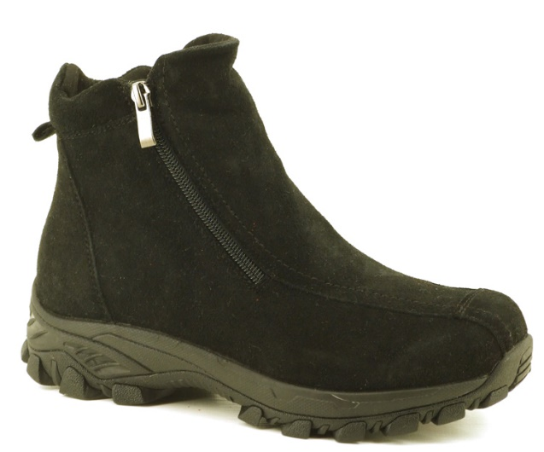
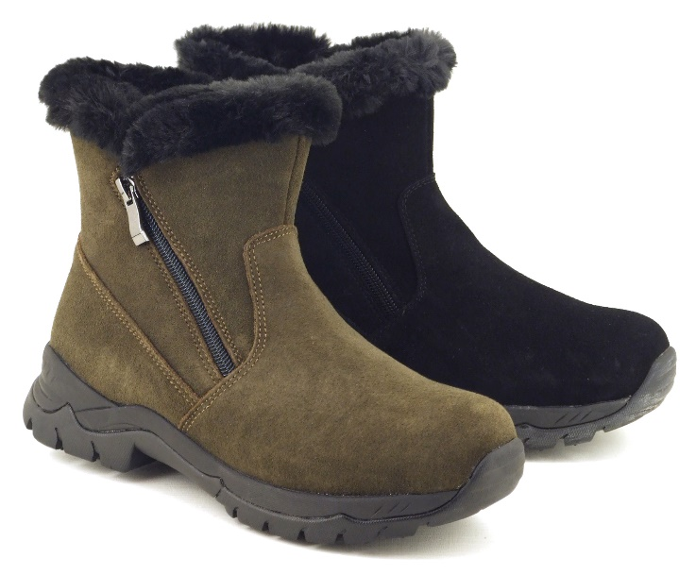
Timor Man
03220909 dubb
03220910 brodd
Timor Lady
03220907 dubb
03220908 brodd
Olara
03220914 dubb

Slide 5
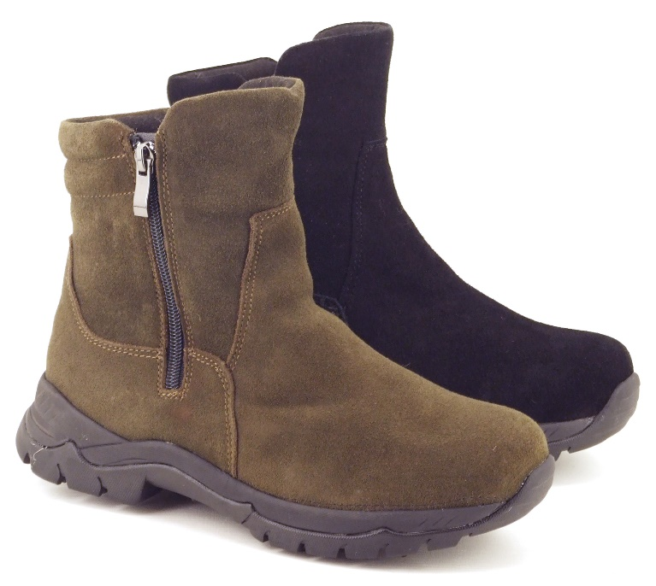
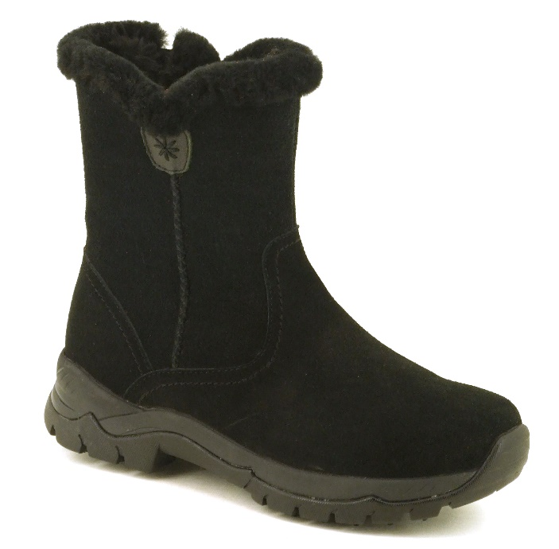
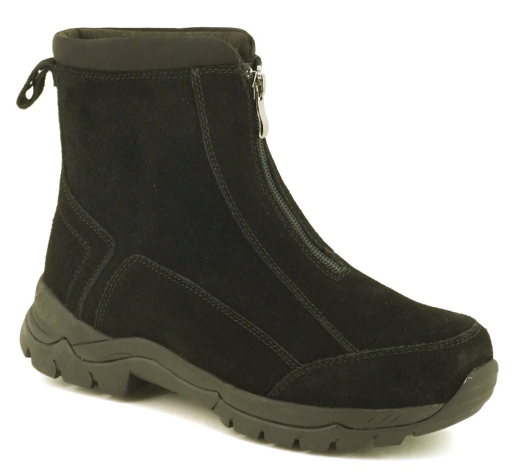
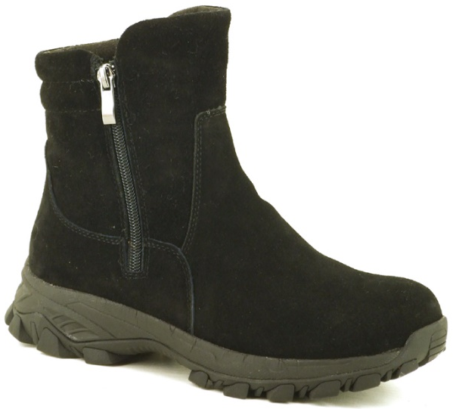
Kenton
03220918 dubb
Keizer
03220915 dubb
Taty
03220917 dubb
Kenton
03220919 brodd

Slide 6
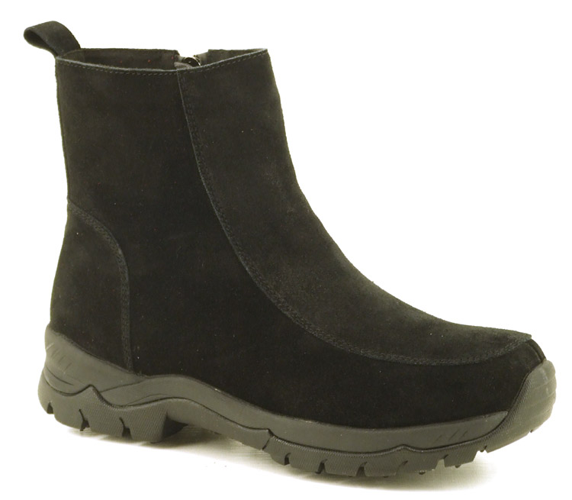
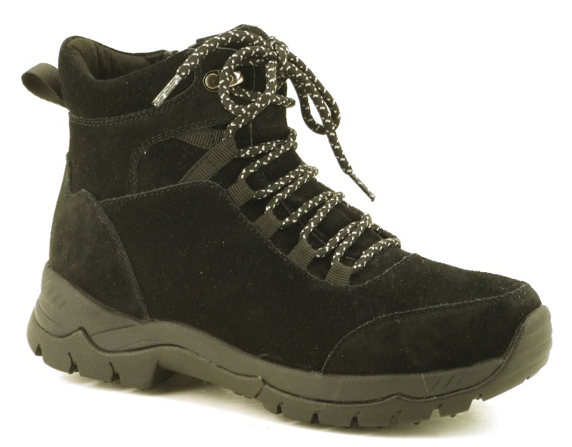
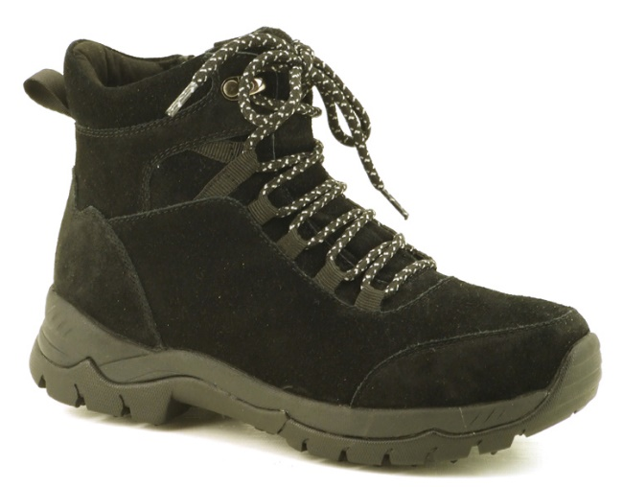
Kara
03220921 dubb
Henni Lady
03220922 dubb
Henni Man
03220924 dubb

Slide 7
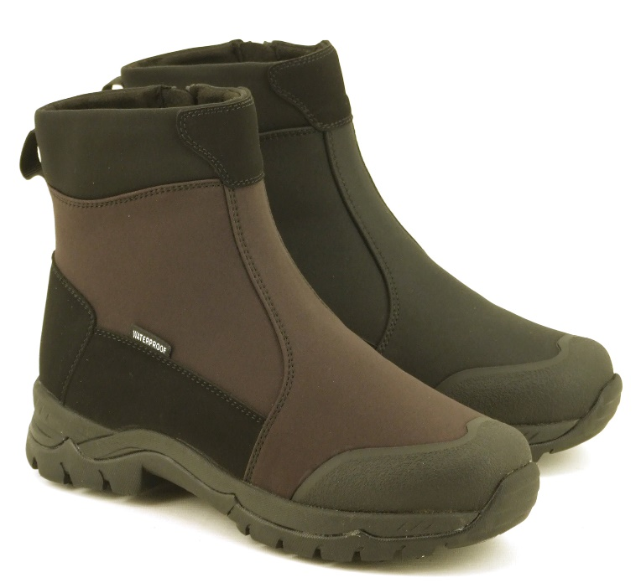
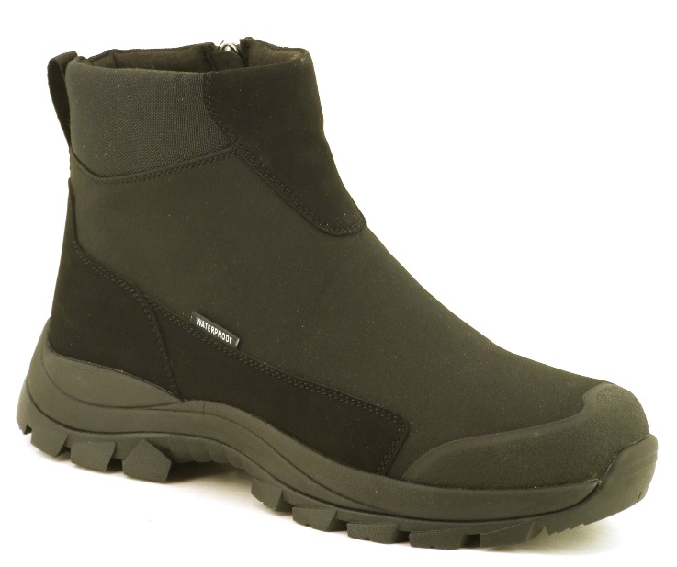
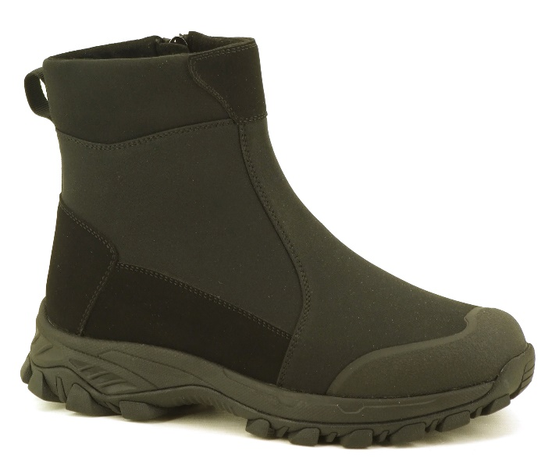
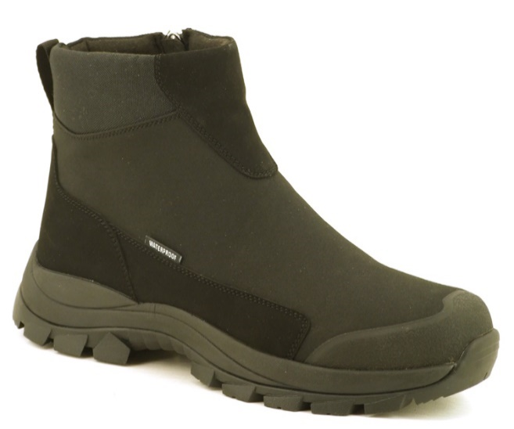
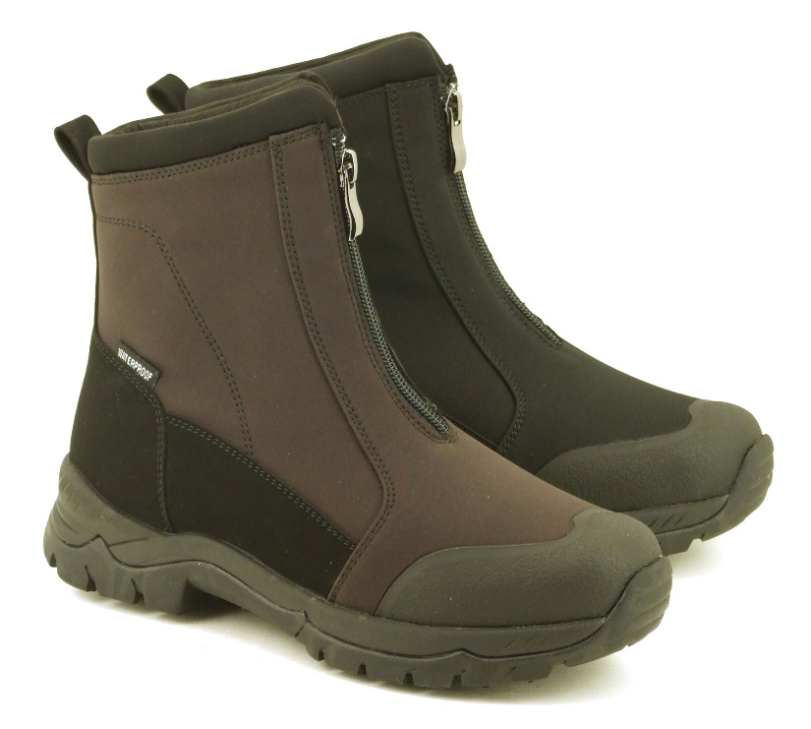
Pinner Lady
03220929 dubb
03220930 brodd
Pinner Man
03220931 dubb
03220932 brodd
Sheen
03220926 dubb

Slide 8
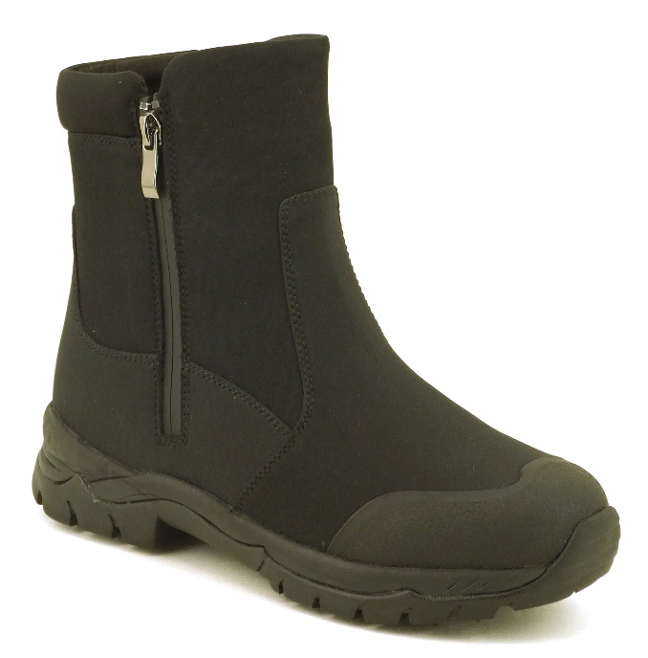
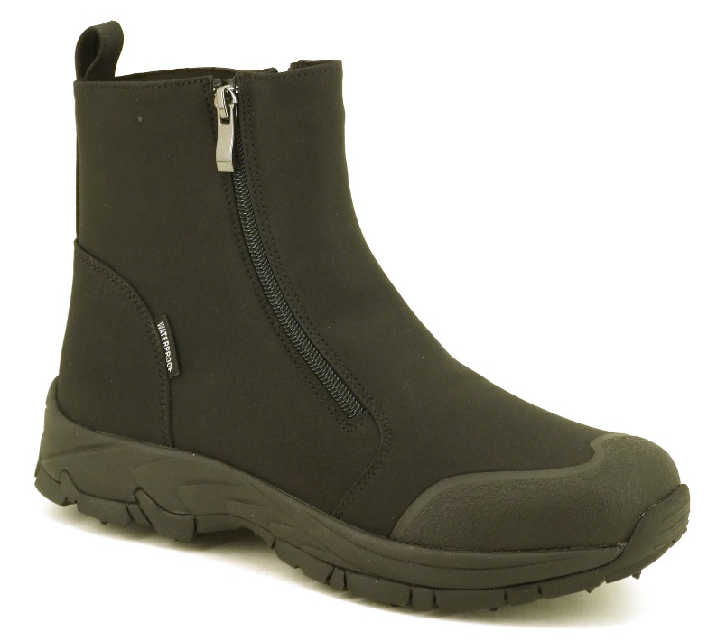
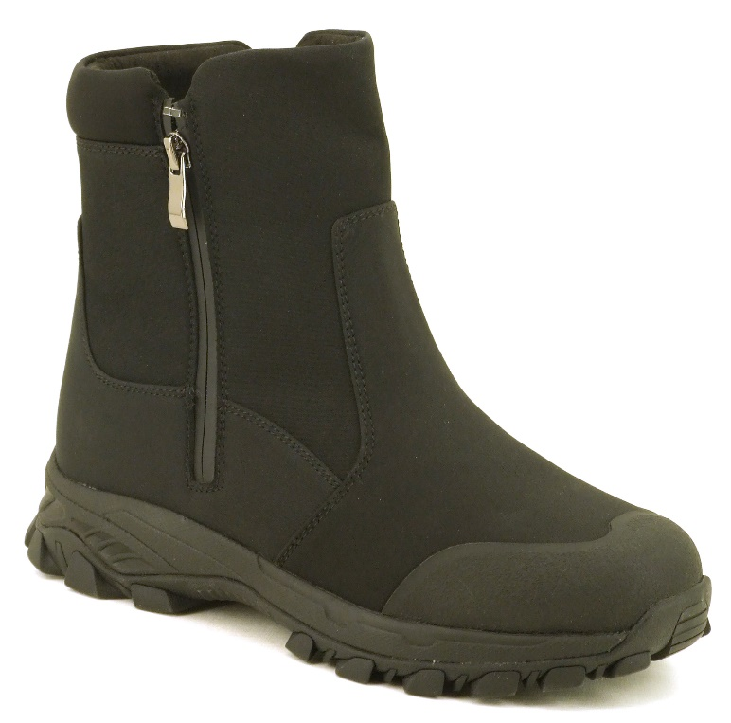
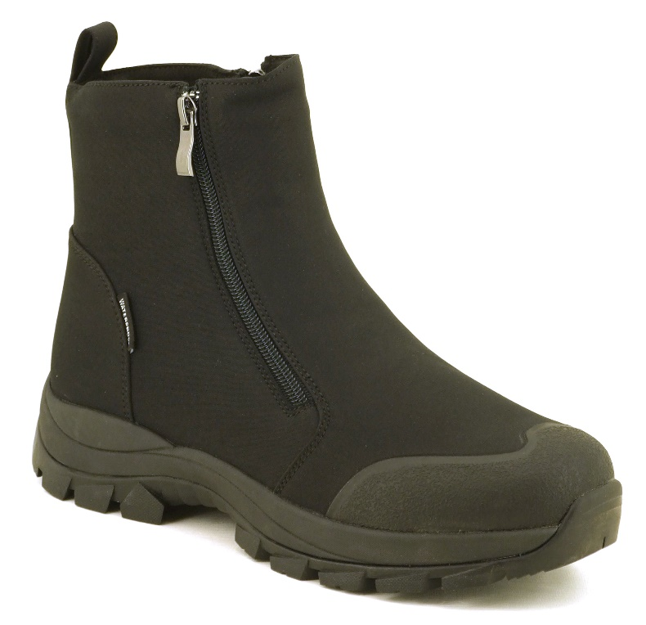
Drayton Man
03220934 dubb
Bedford Lady
03220927 dubb
Bedford Lady
03220928 brodd
Drayton Man
03220935 brodd

Slide 9
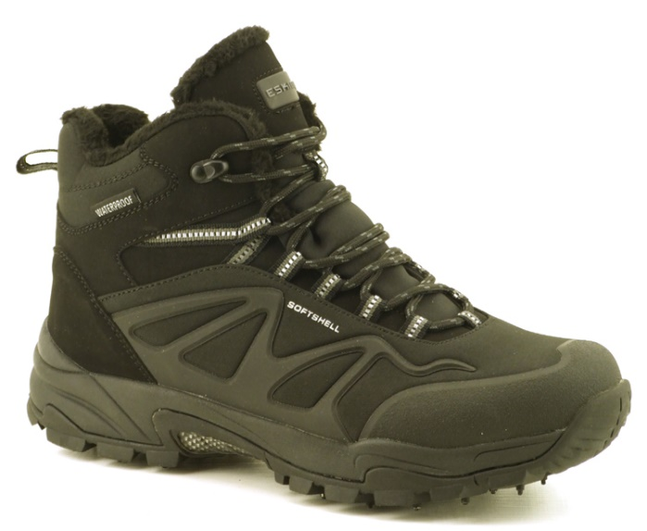
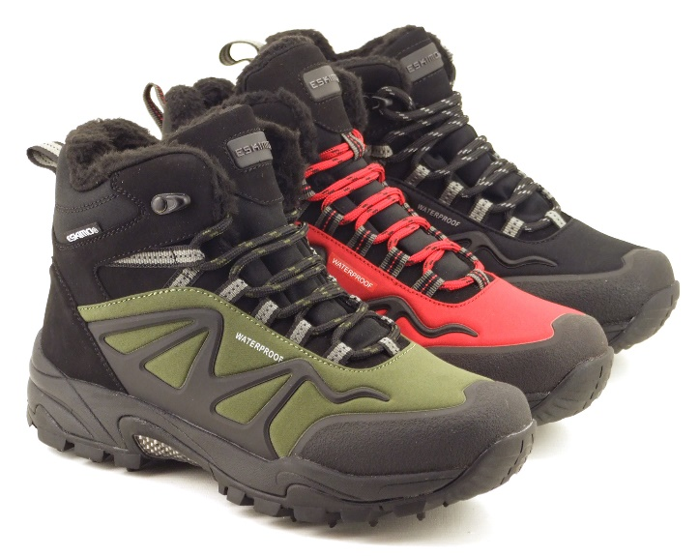
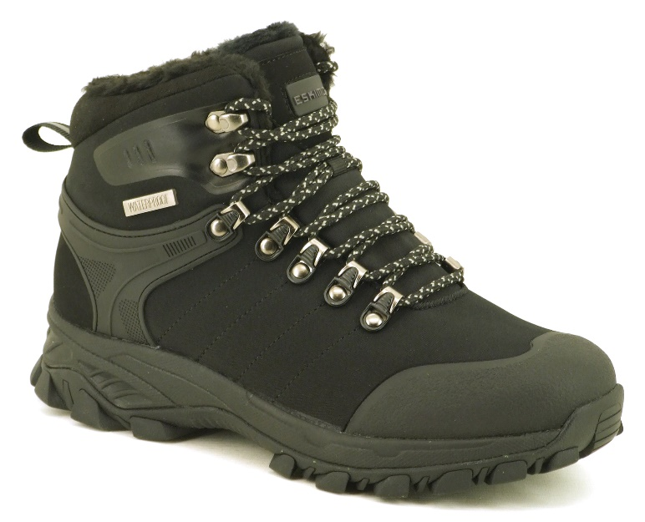
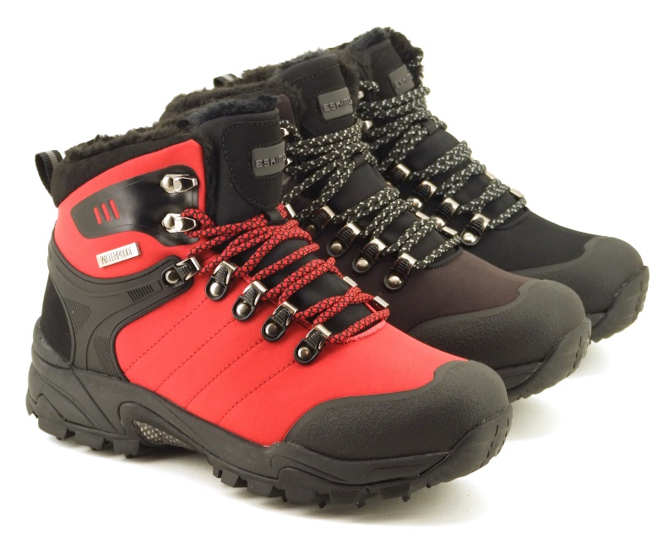
Kirbie Lady
03220937 dubb
Kirbie Man
03220938 dubb
Mortlake Lady
03220939 dubb
Mortlake Lady
03220940 brodd

Slide 10
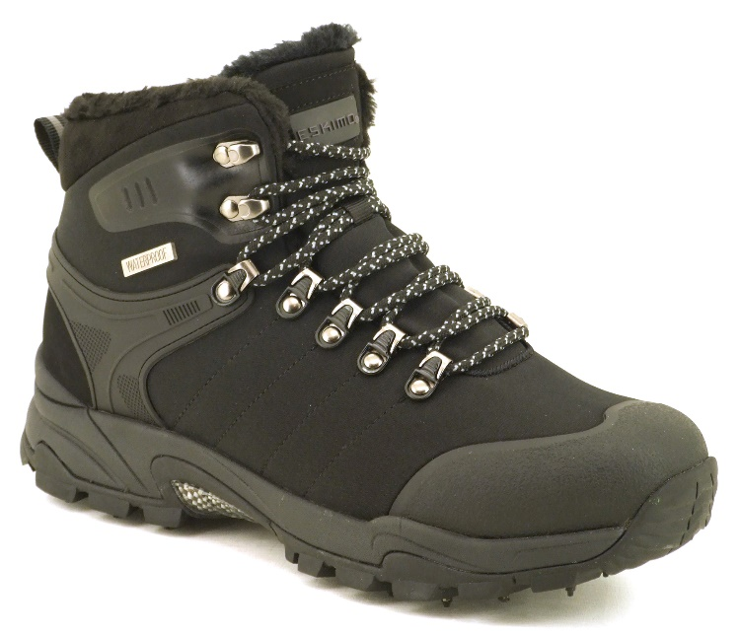
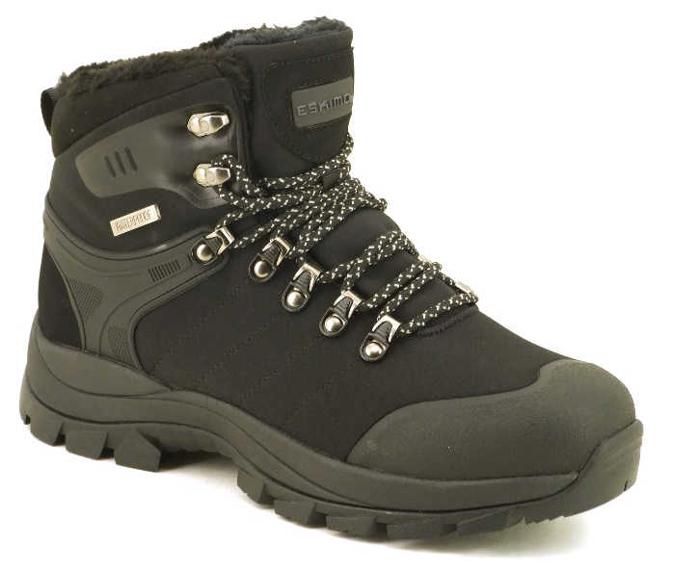
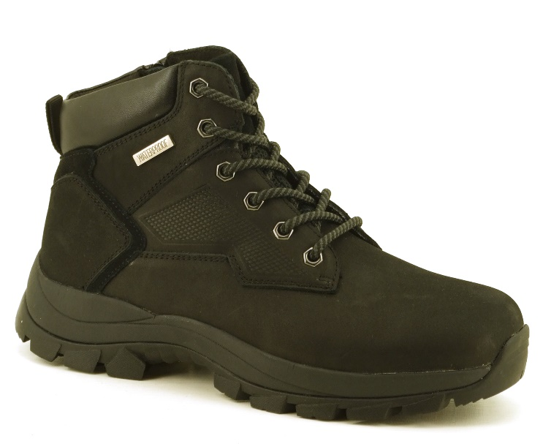
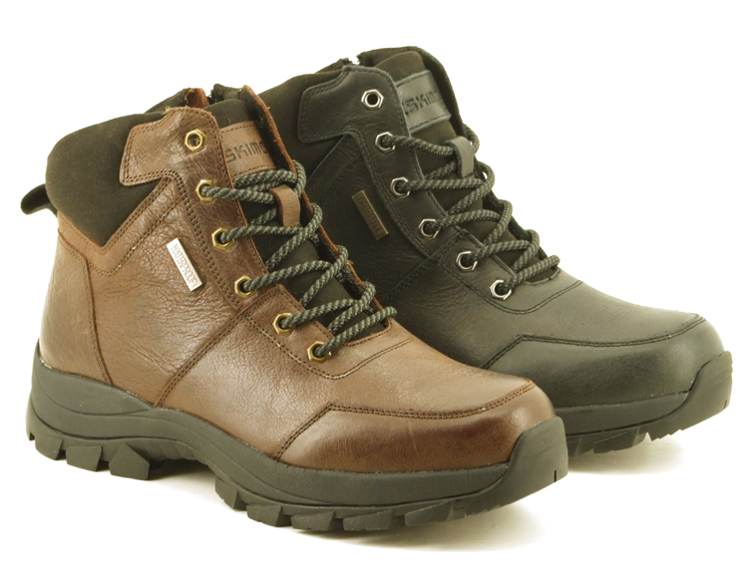
Mortlake Man
03220942 brodd
Mortlake Man
03220941 dubb
Sipson
03220943 brodd
Romford
03220944 brodd

Slide 11
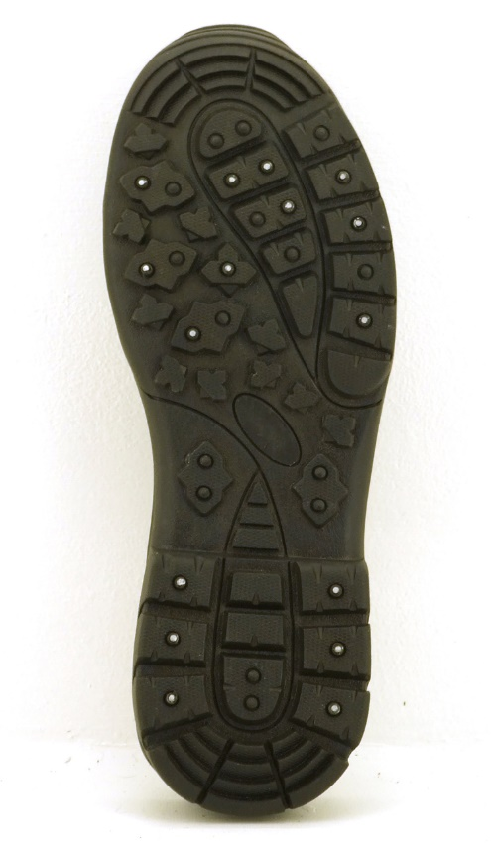
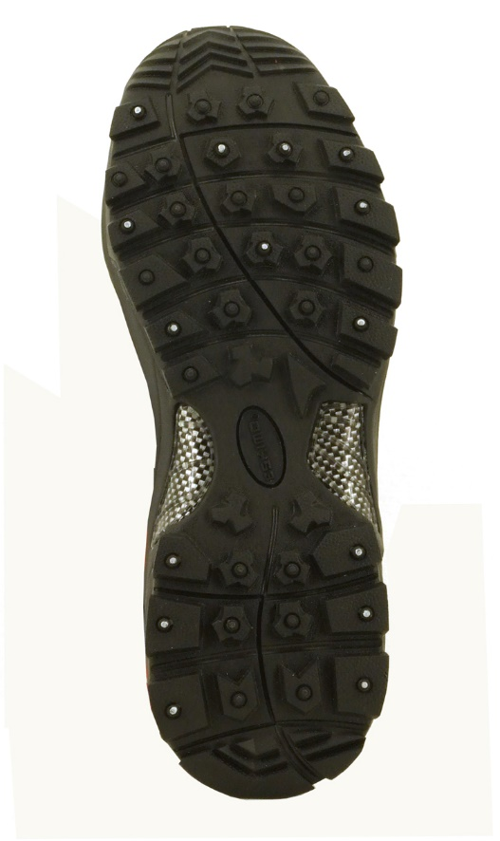
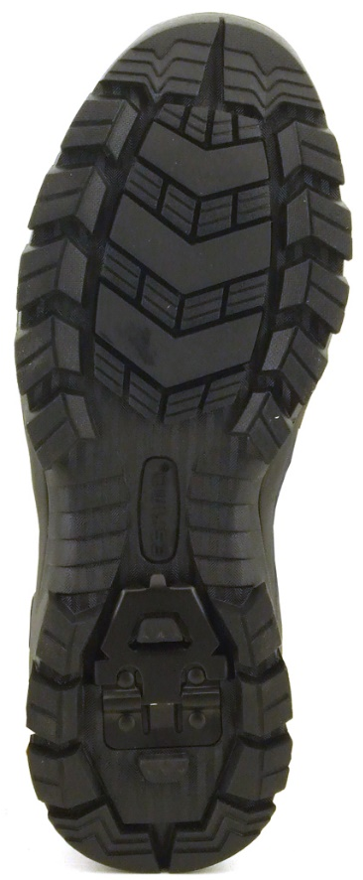
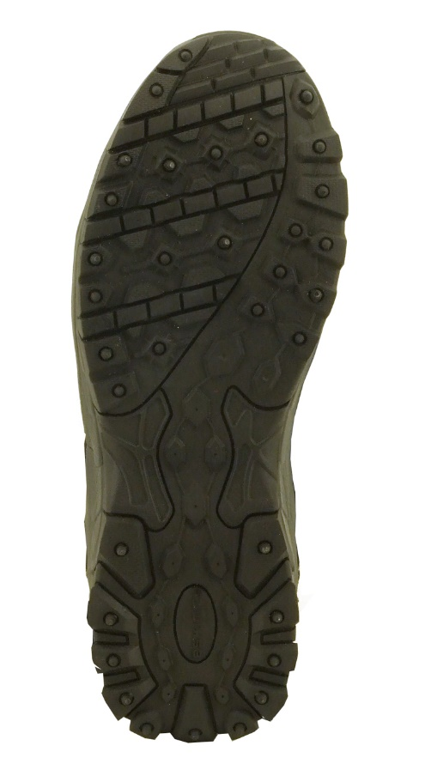
SULOR
dam/herr softshell dubb
dam mocka dubb
herr mocka/softshell brodd
dam mocka/softshell brodd
herr mocka dubb

